Slide 1
ULAŞIM TEKNOLOJİLERİ

Slide 2
Ulaşım Nedir?
Bir nesnenin veya kişinin bulunduğu yerden farklı bir yere aktarılmasıdır.
Ulaştırma Nedir?
Her türlü ürün veya hizmetin; çeşitli ulaşım araçları yardımıyla bir yerden başka bir yere taşınması işidir.

Slide 3
Araç kelimesini duyunca hemen otomobil anlamayın. Araç dediğimiz tüm ulaşım araçlarını kapsıyoruz.

Slide 4
Hangi ulaşım aracı olursa olsun; hepsinin tasarımında şu özellikler dikkate alınmalıdır:
Yakıt Türü ve Tasarrufu
Sürtünme
Aerodinamik
Konfor ve Ergonomi
Maliyet
Yedek Parça, Bakım ve Tamir

Slide 5
Yakıt Türü ve Yakıt Tasarrufu
Günümüz araçlarının kullandığı yakıtlar;
İnsan gücü, benzin, mazot, etanol, biyodizel, LPG, CNG, Hidrojen ve Elektrik Bataryaları olarak sayılabilir.
Ayrıca bazı deniz araçları; nükleer enerji ile hareket etmektedir.

Slide 6
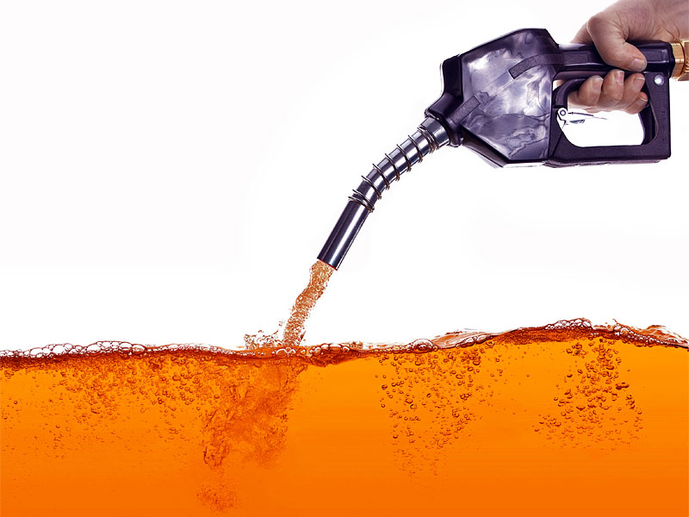
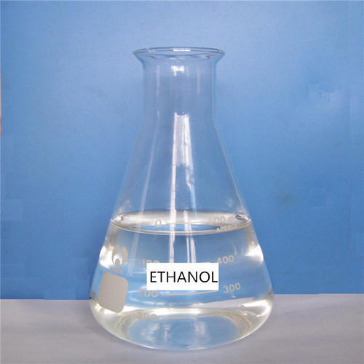
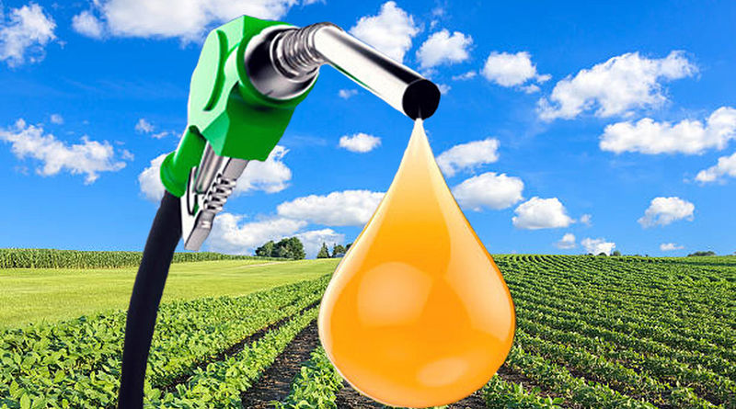
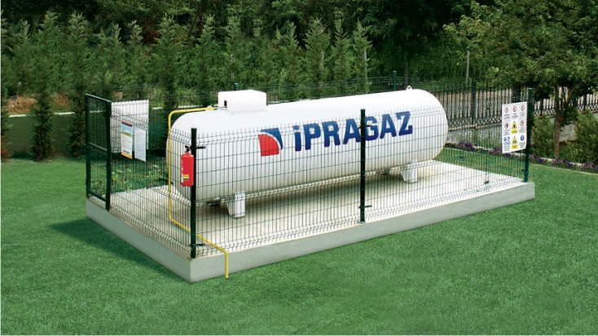
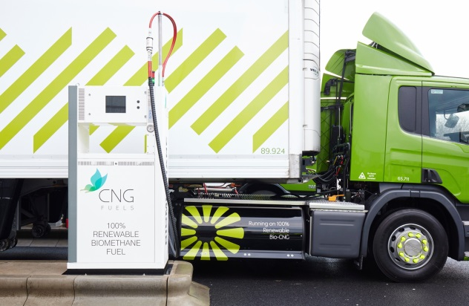
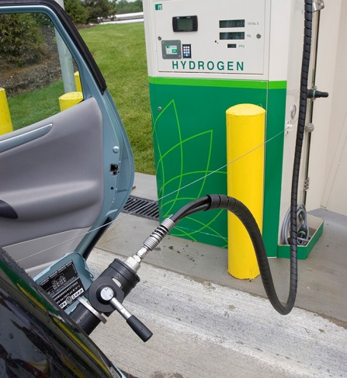
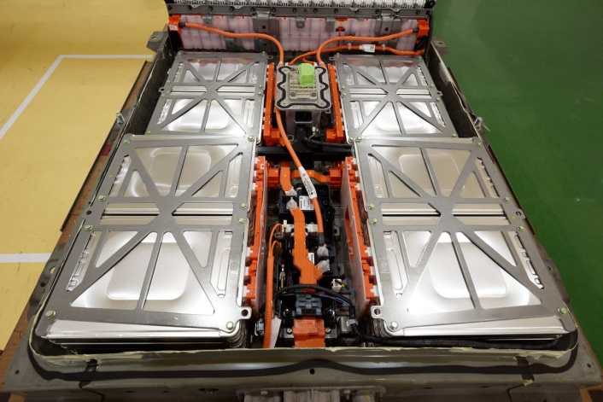
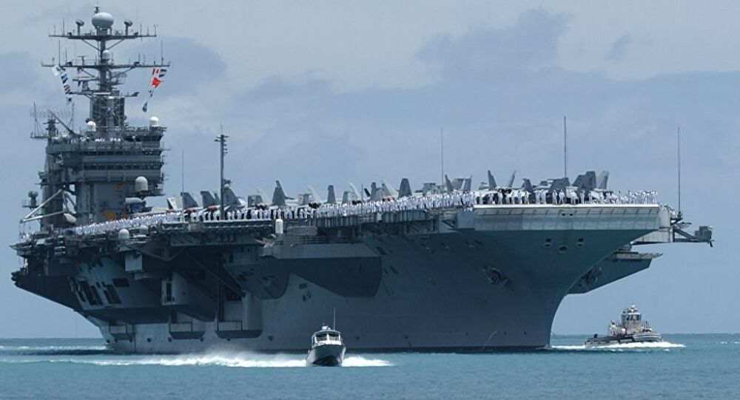
BENZİN
MAZOT/DİZEL
ETANOL
LPG
LNG
BİYODİZEL
HİDROJEN
ELEKTRİK
NÜKLEER

Slide 7
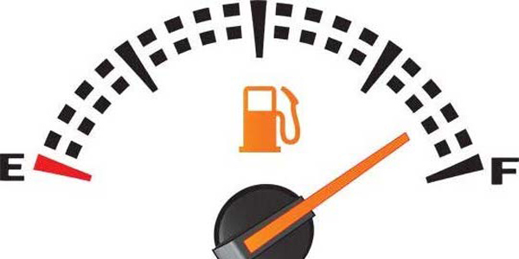
NEDEN HER ARAÇTA AYNI YAKIT KULLANILMAZ?

Slide 8
Her yakıtın hacmi veya ağırlığı farklıdır.
Her yakıtın güvenliği farklıdır.
Her yakıtın bulunabilirliği farklıdır.
Her yakıtın fiyatı farklıdır.
Her yakıtın üretim miktarı farklıdır.
Her yakıtın ürettiği güç farklıdır.
Her yakıtın atığı farklıdır.
Her yakıtın üretim aşaması farklıdır.
….

Slide 9
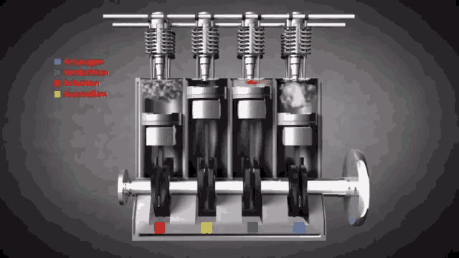
Yakıt Tasarrufu
Yakıt tüketimi, motorlu araçların çalışma sırasında harcadıkları yakıt miktarıdır.
Bir ulaşım aracı, taşıdığı yakıt ile ne kadar çok yol kat ederse, o kadar tasarruflu sayılır.

Slide 10
YAKIT TASARRUFU NELERİ ETKİLER?

Slide 11
Maliyeti etkiler.
Aracın boyutunu etkiler
Aracın taşıyabileceği yükü etkiler.
Aracın çalışacağı koşulları etkiler
Aracın gücünü ve hızını etkiler.
Aracın tasarımını etkiler.
Aracın motor ömrünü etkiler.
Kat edilen mesafeyi etkiler.

Slide 12
HANGİSİ DAHA ÇOK YAKIT TÜKETİR? HANGİSİ DAHA UZUN MESAFE GİDEBİLİR? HANGİSİ DAHA HIZLIDIR?
1
2

Slide 13
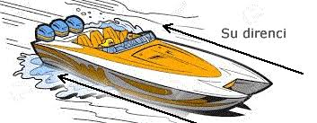
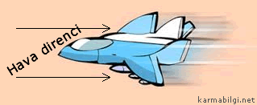
SÜRTÜNME
Cisme; hareket yönünün tersi yönde uygulanan bir kuvvettir.
Ulaşım araçlarında yol, hava ve su; araçlara sürtünme kuvveti uygular.

Slide 14
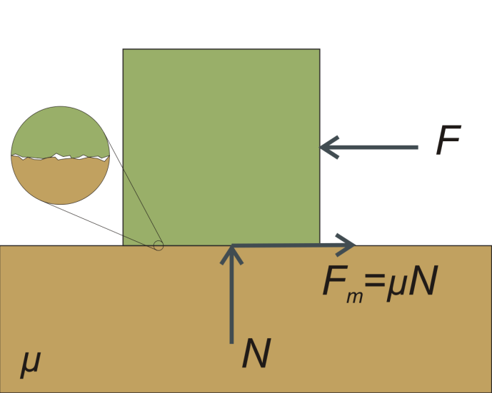
SÜRTÜNME KUVVETİ NELERİ ETKİLER?

Slide 15
Hızını
Gücünü
Tükettiği yakıtın miktarını
Kullandığı motorun ömrünü
Aracın kontrolünü
Manevra kabiliyetini
…

Slide 16
AERODİNAMİK
Hareket halindeki araçların, hava tarafından maruz kaldığı kuvvete denir.
Kara, hava ve demiryolu araçları; sürtünme kuvvetinin yanında havanın sürtünmesine maruz kalırlar.
Su araçları ise; hem havanın hem de suyun uyguladığı kuvvete maruz kalır. (Hidrodinamik)

Slide 17
AERODİNAMİK VİDEOSUNU AÇINIZ

Slide 18
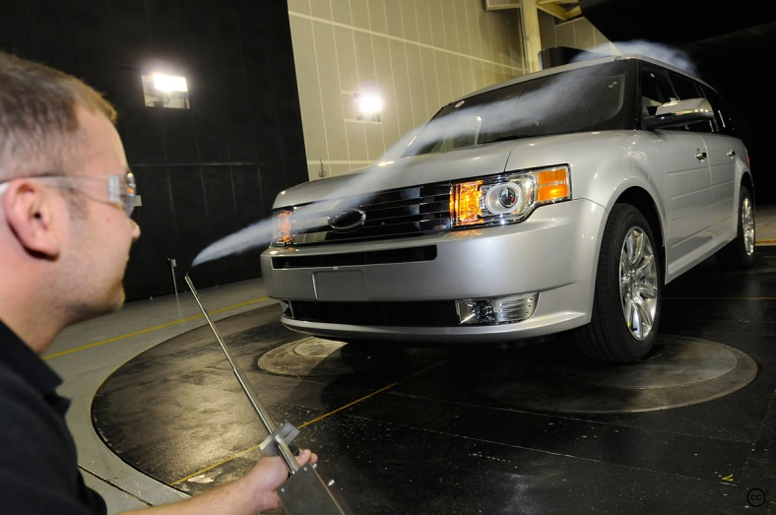
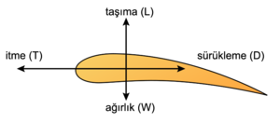
AERODİNAMİK NELERİ ETKİLER?

Slide 19
Aracın;
Şeklini
Detaylarını
Hızını ve hızlanmasını
Yakıt tüketimini
Motorunun ömrünü
Kaplamasının ömrünü
Manevra kabiliyetini
Güvenliğini

Slide 20
Konfor ve Ergonomi
Araçların tasarımları; sürücü veya yolcunun yol boyunca rahatlığına, ihtiyaçlarına, kullanıcı ölçü ve davranışlarına uygun olması beklenir.

Slide 21
KONFOR VE ERGONOMİ NELERİ ETKİLER?

Slide 22
Aracın;
Tercih edilmesini
Satışlarını
Tasarımını
Diğer araçlarla olan rekabetini
Sürüş ve yolculuk keyfini

Slide 23
Maliyet
Ulaşıma araçları parça parça tasarlanır ve üretilir. Her bir parçanın maliyeti, toplam maliyete etki eder.
Her bir parçanın üretim miktarı da parça fiyatını etkiler.
Maliyet ve sunulan kalite arasında orantı olması beklenir.

Slide 24
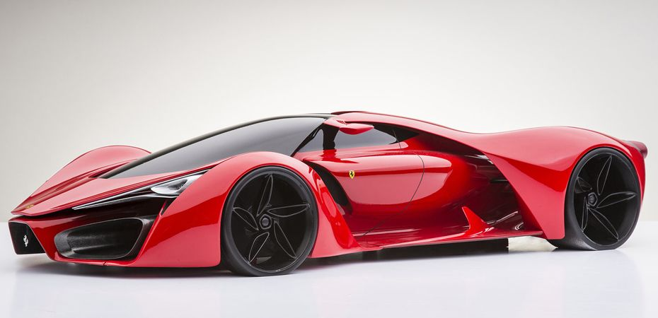
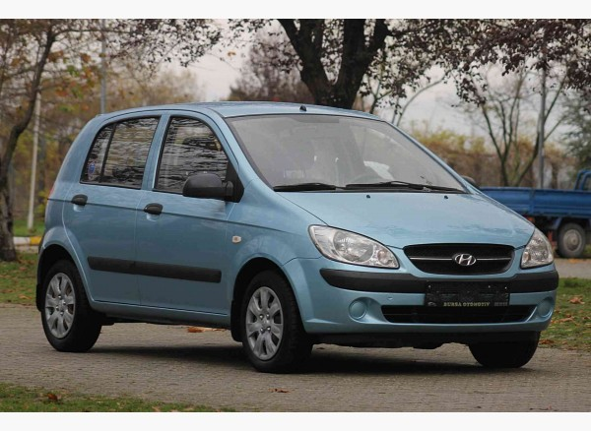
100 tane üretilen bir araç ile
10.000.000 tane üretilen aracın fiyatı
aynı olur mu?

Slide 25
MALİYET NELERİ ETKİLER?

Slide 26
Satış miktarını
Üretim miktarını
Pazarlama yöntemlerini
Bakım ve Onarım maliyetini
Üretimde kullanılan malzemelerin kalitesini
Konforu ve Ergonomiyi
Lüks Özellikleri

Slide 27
NEDEN?

Slide 28
Bakım, Tamir ve Yedek Parça
Ulaşım araçlarının parçaları bir süre sonra ömrünü doldurur ve değiştirilmesi veya tamir edilmesi gerekir.
Bu yüzden araçlar, bakım ve tamirinin kolay olması yönünde tasarlanmalıdır.
Ayrıca; araçların ihtiyaç duyacağı yedek parça sayısı ve türü de hesaplanmalıdır.

Slide 29
BAKIM TAMİR VE YEDEK PARÇA OLMAZSA NELER OLUR?

Slide 30
Bir süre sonra araçlar hareket edemez hale gelir.
Müşteriler o araçları tercih etmez.
Araçlar çöp haline gelir.
Zaten ulaşım araçları üreticileri; önce araçtan sonra da yedek parça ve bakım tamirden para kazanmaktadır.

Slide 31
OTOMOBİL HURDALIĞI

Slide 32
UÇAK HURDALIĞI

Slide 33
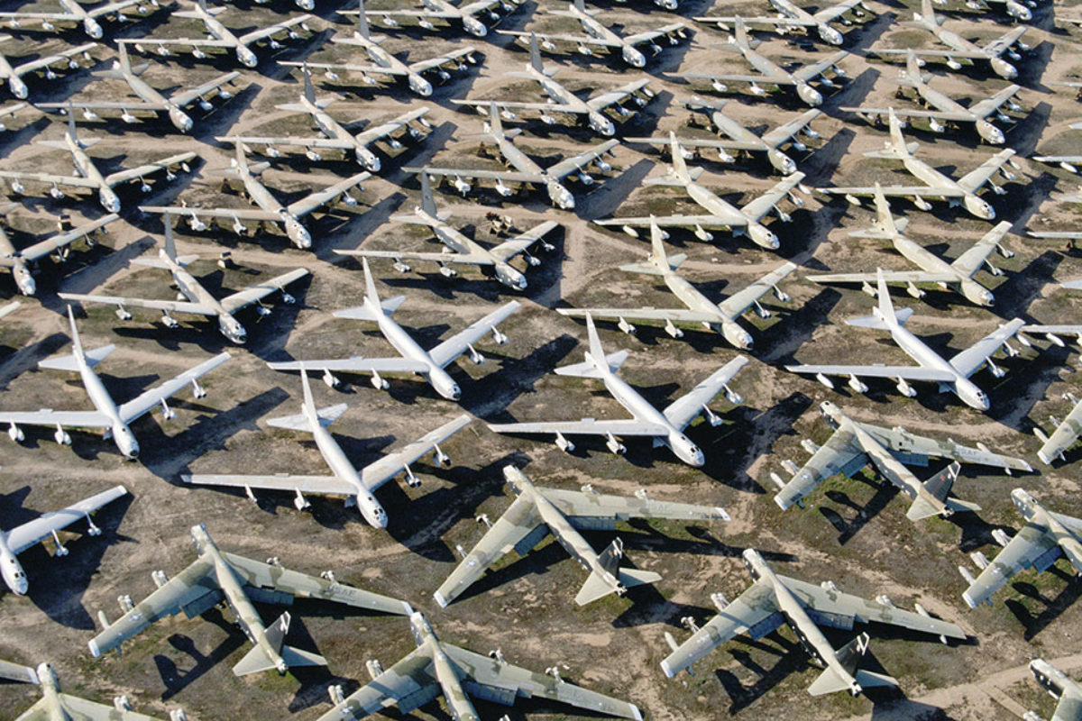
UÇAK HURDALIĞI

Slide 34
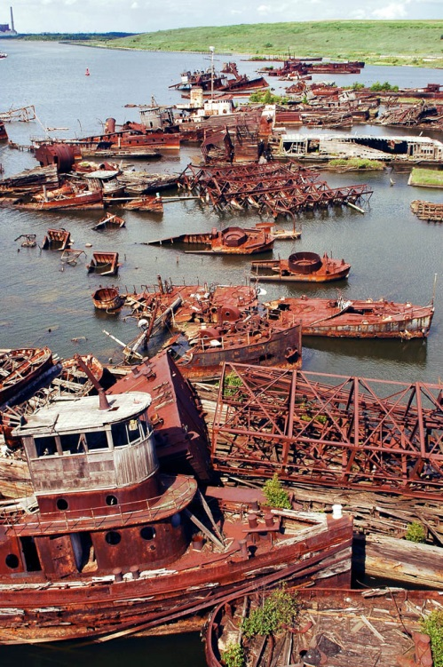
GEMİ HURDALIĞI

Slide 35
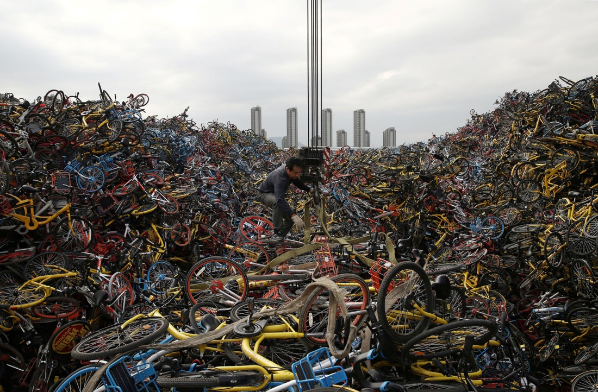
BİSİKLET HURDALIĞI

Slide 36
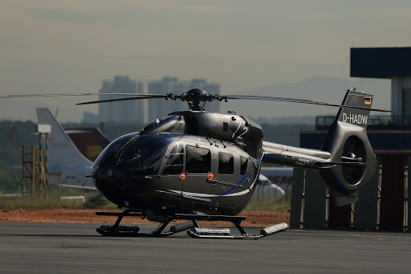
HANGİSİNİN BAKIM TAMİR VE YEDEK PARÇA İŞLEMLERİ DAHA KOLAY BULUNABİLİR?
1950
2010

Slide 37
YARIŞ YAPALIM MI ☺

Slide 38
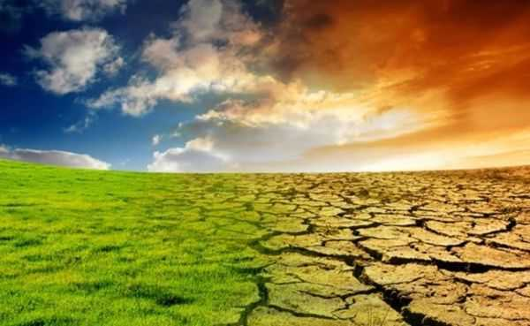
ULAŞIM ARAÇLARI VE ÇEVRE
Ulaşım araçlarının çevreye nasıl zarar veriyor?

Slide 39
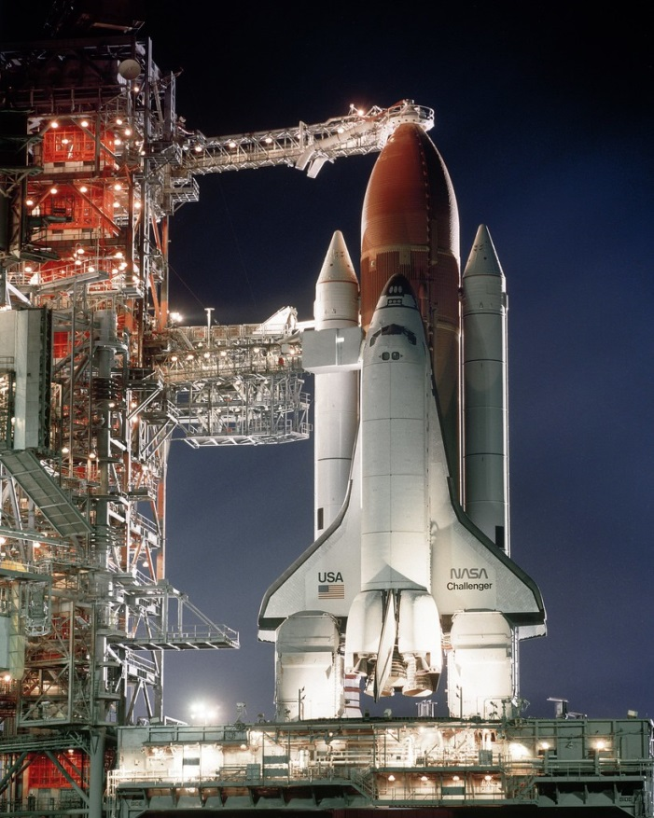
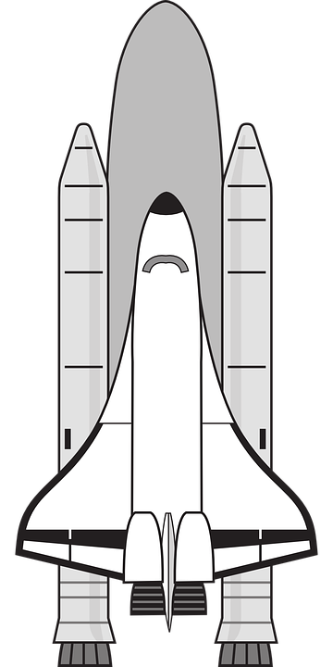
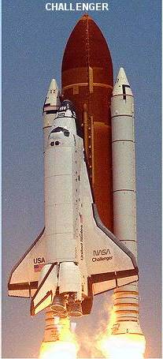
UZAY TEKNOLOJİLERİ
Uzay araçları ile kara, hava ve su araçları arasında ne gibi farklar vardır?

Slide 40
Uzay araçları insan taşıyorsa, oksijen taşırlar.
Yakıt depolarını bir yerden sonra bırakırlar.
Dikey kalkış, yatay iniş yaparlar.
Tüm ulaşım araçları içinde en karmaşık olanıdır.
Maruz kaldığı kuvvetler çok büyüktür.
En pahalı ulaşım araçlarıdır.
En karmaşık bilgisayar destekli sistemlere sahiptir.
…

Slide 41
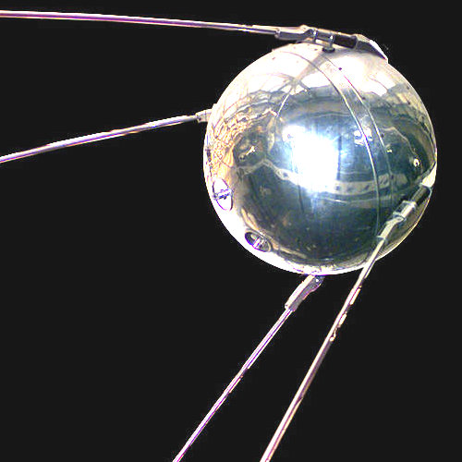
Uzaya giden aracın adı nedir?

Slide 42
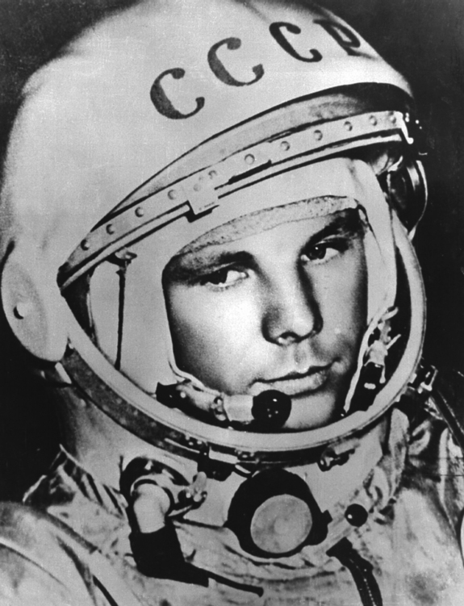
Uzaya giden insan kimdir?

Slide 43
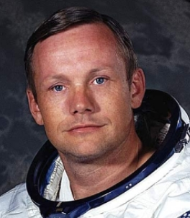
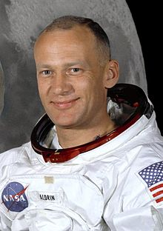
Aya giden ilk insanlar kimlerdir?

